Slide 1
Русский язык
4 класс
Выполнила:
учитель начальных классов МБОУ СОШ №15 им. Гусева В.В.
Кожемякина Вера Владимировна

Slide 2


Slide 3
Письмо
«Здравствуйте, ребята! Я - Мудрая сова.
Для сегодняшнего урока русского языка я приготовила вам несколько заданий, выполнив которые вы станете еще грамотнее.
Желаю вам всем удачи на уроке!»

Slide 4


Сформулируйте тему и цель урока
Notes:
Постановка учебной задачи.

Slide 5


Тема урока:
Разделительные
Ъ и Ь.

Slide 6
Цели
1.Повторить правило написания ъ и ь знаков в словах
2. Научиться правильно писать слова с ъ и ь знаками

Slide 7
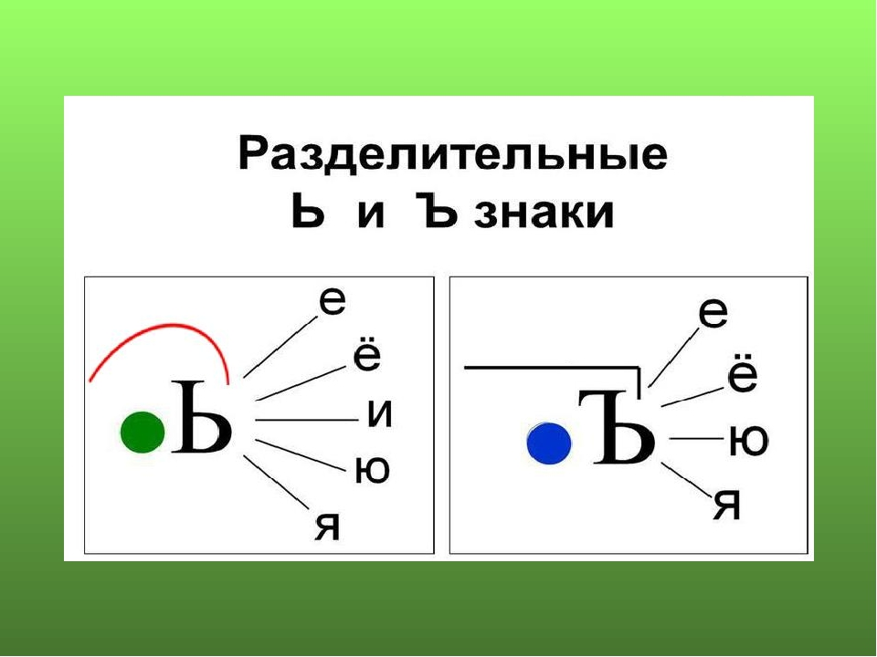

Slide 9

Самостоятельная работа
«Проверь себя»

Slide 10

Распределите слова по двум столбикам
Варен…е, об…ясни, от…езд, л…ёт, ноч…ю, с…ел, вороб…и, об…явление, под…ехал
ь
ъ

Slide 11
Составь словосочетания, подбирая подходящие по смыслу слова из первого и второго столбиков.
в
Вкусное | с..едобный
под…ёмный | вз…ерошенный
дружная | варен…е
воробей | сем..я
гриб | кран

Slide 12
Проверь себя!
Ь
варенье
льёт
ночью
воробьи
Ъ
объясни
отъезд
съел
объявление
подъехал

Slide 13
Физминутка

Slide 14


Что общего в данных словах, какое различие?
В каком «облаке»,не нужно писать Ъ знак.
Под*езд
За*езд
Вы*езд
С*езд
От*езд
Об*ём
Подумай!
Молодец!
При*езд
У*езд

Slide 15
Спасибо за урок.
Молодцы!!!

Slide 16
Домашнее задание.
1. с. 64, повторить правило.
2. Найти пословицу, поговорку с ъ или ь знаком (по желанию).

Slide 17
Интернет-ресурсы
Мудрая сова
Знаки Ъ и Ь
Схема
Рефлексия

